Slide 1
DFD
Data Flow Diagram

Slide 2
DFD(Data Flow D) ex. 회원정보수정 DFD
메인화면
회원정보보기
비번확인
password
중복체크
회원정보수정
nickname,phone
nickname,phone,address, …
데이터 흐름
회원정보수정처리
프로세스 흐름
nickname,phone,address,
…
화면,
데이터목적지
DB(table)
Member
처리
DB(table)

Slide 3
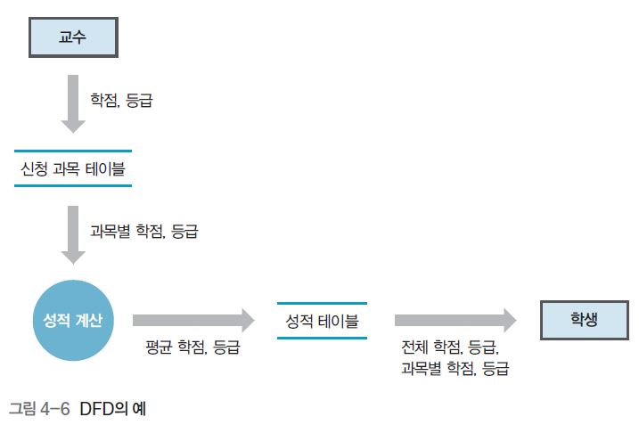
DFD
Terminator: 출원지, 목적지를 나타냄(학생, 교수)
data flow: 자료의 흐름을 나타냄(화살표)
data store: 자료가 저장되는 곳을 나타냄(데이터베이스(테이블)
Process: 자료를 입력 받아 처리하는 알고리즘(성적 계산)

Slide 4
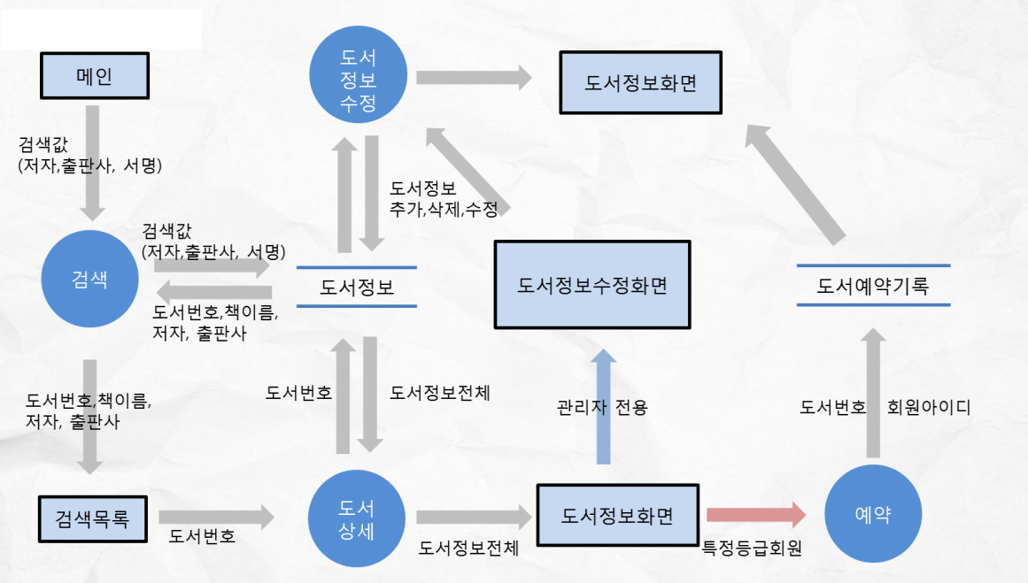
핵심 기능 DFD(Data Flow Diagram) – 도서 검색

Slide 5
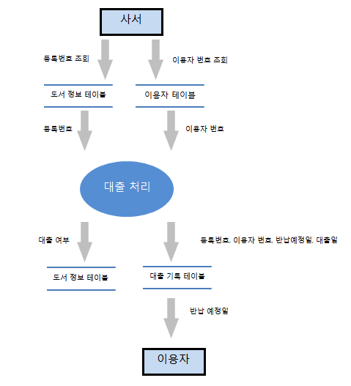
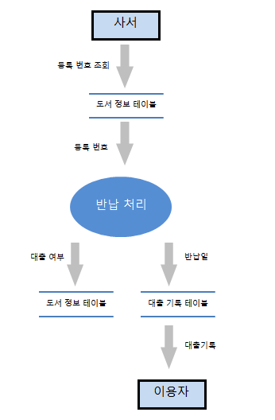
핵심 기능 DFD(Data Flow Diagram) – 대출, 반납

